Slide 1
DOSYA SİSTEMİ ve DİSK KÜMELEME (RAID)
Öğr. Gör. Ümit ATİLA

Slide 2
DOSYA SİSTEMİ
Disk depolamanın temel birimidir
Disklerin kullanılabilmesi için biçimlendirilerek, disk üzerinde en az bir dosya sisteminin oluşturulması gerekmektedir.
Windows işletim sisteminde kullanılabilen dosya sistemleri FAT32 ve NTFS’dir.
Her dosya sistemi türünün farklı bir yapısı vardır ve her birinin de kendisine özgü faydaları ya da kısıtlamaları bulunmaktadır

Slide 3
NTFS Dosya Sist. Avantajları
Disk sınırı: Hangi kullanıcının ne kadar disk kullanabileceğini ayarlanabilir.
Disk boyutu : Toplam 2TB (Tera bayta) disk boyutunu destekler.
Şifreleme ve sıkıştırma: Kullanılmayan dosyaların sıkıştırılmasını ve gizli dosyaların şifrelenmesini sağlar. Şifrelenen dosyayı sadece o kullanıcı açar.
Küme boyutu : 4K’lık küme boyutu kullanılabilir

Slide 4
Temel ve Dinamik Diskler
Temel disk, birincil bölümleri, genişletilmiş bölümleri veya mantıksal sürücüleri içeren fiziksel bir disktir.
Temel disklerdeki bölümlere ve mantıksal sürücülere temel birim denir.
Temel bir diskte oluşturabileceğiniz bölümlerin sayısı, diskin bölüm stiline bağlıdır
Ana önyükleme kaydı (MBR) disklerinde, disk başına en çok dört birincil bölüm veya üç birincil bölüm ve bir genişletilmiş bölüm oluşturabilirsiniz

Slide 5
Temel ve Dinamik Diskler
Temel disk, birincil bölümleri, genişletilmiş bölümleri veya mantıksal sürücüleri içeren fiziksel bir disktir.
Temel disklerdeki bölümlere ve mantıksal sürücülere temel birim denir.
Temel bir diskte oluşturabileceğiniz bölümlerin sayısı, diskin bölüm stiline bağlıdır
Ana önyükleme kaydı (MBR) disklerinde, disk başına en çok dört birincil bölüm veya üç birincil bölüm ve bir genişletilmiş bölüm oluşturabilirsiniz.
Genişletilmiş bölüm içinde sınırsız sayıda mantıksal sürücü oluşturabilirsiniz.

Slide 6
Temel ve Dinamik Diskler
Dinamik diskler, birden çok diske dağıtılmış (dağıtılmış ve şeritli birimler) ve hataya dayanıklı birimler (yansıtma ve RAID-5 birimleri) oluşturabilme gibi, temel disklerin sağlamadığı özellikler sağlar.
Dinamik disklerdeki birimlerin tümü dinamik birimler olarak bilinir. Beş tür dinamik birim vardır:
  basit,
  dağıtılmış,
  şeritli,
  yansıtılmış
  RAID-5
Yansıtılmış ve RAID-5 birimleri hataya dayanıklıdır ve yalnızca Windows 2000 Server,

Slide 7
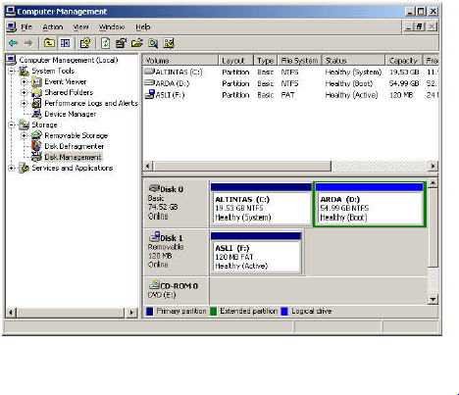
Temel Disklerde Mantıksal Sürücü Oluşturmak
Genişletilmiş bölümde mantıksal sürücü tanımlamak için Disk Management bölümünde aşağıdaki adımları izleyebilirsiniz

Slide 8
Temel Disklerde Mantıksal Sürücü Oluşturmak
Disk Management bölümünde Graphical View kısmında Free Space olarak işaretlenmiş bir alanı sağ tılayarak New Partition’ı seçiniz. New Partition Wizard’ı başlatıp Next’i seçiniz.
Bölüm olarak Logical Drive seçeneğini seçerek Next’i seçiniz.
Bir sürücü harfi veya yolu atamak için Assing Drive Letter Or Path sayfasını kullanınız.
Sürücü harfi veya yol atamadan bölümü oluşturmak istiyorsanız, Do Not Assing A Drive Letter Or Drive Path To seçeneğinini seçerek Next butonuna tıklayınız.
Biçimlendirme seçenekleri için Format Partition sayfasını kullanınız veya bölümü daha sonra biçimlendirmeyi seçip Next’i tıklayınız.
Belirlediğiniz seçenekler son sayfada görüntülenir. Yaptığınız seçenekler doğruysa Finish butonuna tıklayınız

Slide 9
Temel Disklerde Mantıksal Sürücüyü ya da Birimi Biçimlendirmek
Biçimlendirme yapılmadan birincil bölüm, mantıksal sürücü kullanılamaz.
Biçimlendirme, dosya ve klasörlerle çalışmak için gereken dosya yapılarını oluşturur.
Biçimlendirmeyi mantıksal sürücüyü temizlemek veya içindeki bilgileri silmek içinde kullanabilirsiniz.
Disk Management’ta, biçimlendirmek istediğiniz mantıksal sürücüyü sağ tuşla seçip format seçeneğini seçiniz.

Slide 10
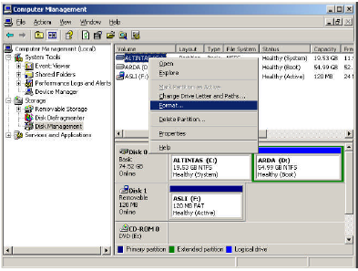
Temel Disklerde Mantıksal Sürücüyü ya da Birimi Biçimlendirmek

Slide 11
Temel Disklerde Mantıksal Sürücüyü ya da Birimi Biçimlendirmek
Mantıksal sürücü, birincil bölüme ya da birim için açıklama yazmak için Volume Label kutusuna bir değer yazınız.
FAT,FAT32 veya NTFS dosya türlerinden brini seçiniz.Windows Server 2003’te NTFS dosya sisteminde gelişmiş dosya erişim izinleri, sıkıştırma, şifreleme, disk kotaları, gölge kopyalar, uzak depolama ve seyrek dosyalar gibi gelişmiş desteklenir.

Slide 12
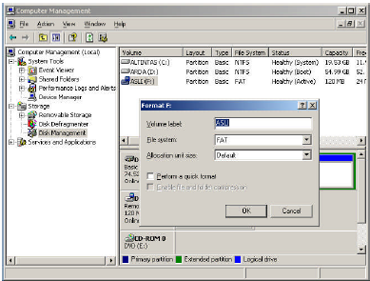
Temel Disklerde Mantıksal Sürücüyü ya da Birimi Biçimlendirmek

Slide 13
Temel Disklerde Mantıksal Sürücüyü ya da Birimi Biçimlendirmek
Disk alanının temel birimini belirlemek için Allocation Unit Size alanını kullanınız. Genelde en uygun boyut varsayılan değer olarak atanmıştır.
Perform A Quick Format seçeneği ile bölümü hata denetimi yapmadan geçebilirsiniz.
Enable File and Folder Compression seçeneği ile dosya ve klasörlerin otomatik olarak sıkıştırılması sağlanır. Dosya sisteminiz NTFS ise sıkıştırma özelliğini kullanabilirsiniz

Slide 14
Sürücü Harflerini Yapılandırmak
Sürücü harflerini bağlantı noktalarını atamasını, değiştirmesini, kaldırmasını bilgisayarı yeniden başlatmanıza gerek kalmadan yapabilirsiniz
Sistem biriminin önyükleme biriminin ya da disk belleği dosyası içeren bir birimin sürücü harfini değiştiremez ya da kaldıramazsınız.

Slide 15
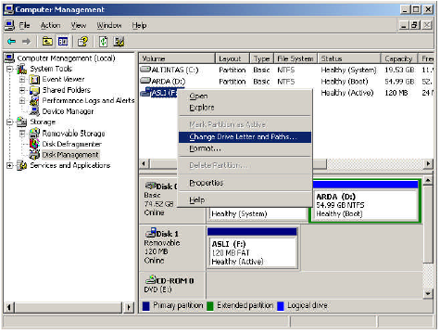
Sürücü Harflerini Yapılandırmak

Slide 16
Sürücü Harflerini Yapılandırmak
Disk Management’ta birincil bölümü, mantıksal sürücüyü ya da birimi sağ tıklayarak sürücü harfi değiştirebilir, ekleyebilir veya kaldırabilirsiniz.
Bunun için Change Drive Letter And Paths seçeneğini seçiniz.

Slide 17
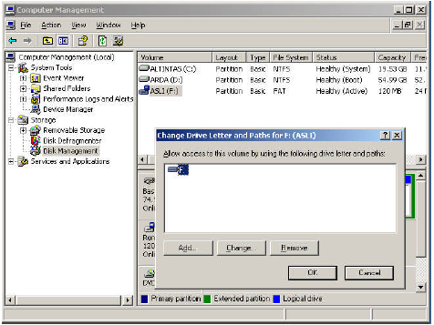
Sürücü Harflerini Yapılandırmak

Slide 18
Sürücü Harflerini Yapılandırmak
Birincil bölüm, mantıksal sürücü harfi bulunmayan sürücüye harf eklemek istersek Add’i tıklayıp ekleyebilirsiniz.
Kullanmak istediğiniz sürücü harfi Add Drive Letter Or Path penceresinde listelenir buradan istenilen harfi seçerek OK butonuna tıklayınız.
Change seçeneğini tıklayarak sürücünün harfini değiştirebilirsiniz.
Kullanılmak istenen sürücü açılan listeden seçilip Ok butonuna basınız

Slide 19
Bir Mantıksal Sürücüyü ya da Birimi Silmek
Bir mantıksal sürücüyü ya da birimi kaldırdığımızda dosyalarla ve verilerle olan ilişkiler ortadan kaldırırsınız.
Bir mantısal sürücüyü sistemden kaldırdığımızda sürücü, ilişkili genişletilmiş bölümden kaldırılır ve alanı boş olarak işaretlenir
Bir birimi sistemden kaldırdığımızda ise alanı , Unallocated olarak işaretlenir.
Disk Management’ta silmek istediğiniz mantıksal sürücüyü ya da birimi sağ tıklayıp Delete Logical Drive ya da Delete Volume seçeneklerinden birini seçiniz

Slide 20
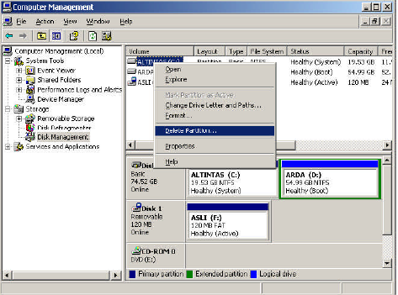
Bir Mantıksal Sürücüyü ya da Birimi Silmek

Slide 21
RAID
Disk ve veri düzeyinde, kulanılabilirlik, bağımsız disklerin yedek dizisi (RAID) teknolojileri kullanılarak artırılır.
RAID, diskleri birleştirmenize ve hataya dayanıklılığı arttırmanıza imkân sağlar.
RAID, yazılım ya da donanım olarak kullanılabilir.
Yazılım RAID’i kullandığınızda, işletim sistemi sunucu performansının düşmesi pahasına disk kümelerini saklar
Windows Server 2003’te RAID 0, RAID 1 ve RAID 5 desteklenir

Slide 22
RAID
Yazılımlar tarafında uygulanan bu RAID düzeylerinin her biri için işlemci gücü bellek kaynakları gerekir.
Donanımda RAID kullandığınızda , disk dizilerini korumak için ayrı donanım denetleyicileri kullanabilirsiniz.
Bunun için ek donanım satın almanız gerekebilmesine karşın sunucunun yükü azaltılabilir ve performansı arttırılabilir

Slide 23
RAID
Donanım tarafından uygulanan bir RAID sisteminde, disk dizileri korumak için işlemci gücü ve bellek kullanılmaz.
Bunun yerine gereken tüm işleme görevlerini donanım RAID denetleyicisi gerçekleştirir.
Bazı donanım denetleyicilerinde, toplam RAID performansını arttıran tümleşik RAID denetleyicileri vardır.
RAID kullanılacak disklerin dinamik olması gerekir

Slide 24
RAID
RAID işlemini yerel bilgisayarda gerçekleştirmek için, Backup Operators veya Administrators grubunun üyesi olmanız veya uygun yetkiye sahip bir temsilci olmanız gerekir.
Bu yordamı uzaktan gerçekleştirmek için, uzak bilgisayarda Backup Operators grubunun veya Administrators grubunun üyesi olmalısınız.
Bilgisayar bir etki alanına katılmışsa, Domain Admins grubunun üyeleri bu yordamı gerçekleştirebilir.

Slide 25
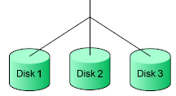
RAID-0 (Şeritli) Birimi
Windows Server işletim sistemlerini çalıştıran bilgisayarlarda RAID-0 birimleri oluşturabilirsiniz.
RAID-0 birimi oluşturabilmeniz için en az üç (en fazla 32) dinamik diskiniz olması gerekir.
3 diskten oluşan RAID-0

Slide 26
RAID-0 (Şeritli) Birimi
Veri 3 diske paylaştırılarak yazılır, yani yazma hızı 3 kat daha fazla artar.
Ancak herhangi bir diskte sorun olması durumda veri anlamını yitirir.
Çünkü sorun olan diskteki veri kaybolduğunda veri bütünlüğü bozulacaktır
Disk boyutunu büyütmek için kullanılır.
Kullanılan disklerinin boyutlarının eşit olması gerekir

Slide 27
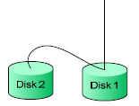
RAID-1 (Yansıma) Birimi
RAID-1 birimi oluşturabilmeniz için en 2 dinamik diskiniz olması gerekir
RAID-1 genellikle sistem dosyalarının yedeklerini tutmak için kullanılır
Disk boyutunu genişletmede yardımcı olmaz
Yazma hızı yaklaşık %50 düşer.
Fakat disklerin birinde herhangi bir sorun olduğunda diğeri kaldığı yerden devam eder, veri kaybı yaşanmaz

Slide 28
RAID-5 (Dağıtılmış) Birimi
veri 3 diske paylaştırılıyor.
Disk kapasitesi 2 katına çıkmasına rağmen veri 3 diske dağıtıldığı için yazma hızı 3 katına çıkıyor.
Diskin bir kısmını diğer disklerdeki veriler için ayırıyor.
Örneğin Disk 1’deki verilerin yarısını sıkıştırarak Disk 2’ye diğer yarısını ise Disk3’e koyuyor.
Disk1’de sorun olması durumunda Disk 2 ve Disk 3’te bulunan Disk1’e ait veriler kullanılarak veri kaybı önlenmiş olur.
Arızalı diski söküp yerine yeni disk takıp RAID’i tekrar oluşturduğumuzda aynı şekilde çalışmaya devam eder.

Slide 29
RAID-5 (Dağıtılmış) Birimi
RAID-5 birimi oluşturabilmeniz için en az üç (en fazla 32) dinamik diskiniz olması gerekir.
RAID-5 birimleri, birim için yalnızca bir ek disk maliyetiyle hataya dayanıklılık sağlar.
Örneğin, bir RAID-5 birimi oluşturmak için 10 GB’lik üç disk kullanırsanız birimin kapasitesi 20 GB olur
Kalan 10 GB eşlik için kullanılır.
RAID-5 birimleri uzatılamaz veya yansıtılamaz.

Slide 30
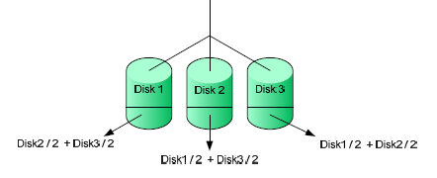
RAID-5 (Dağıtılmış) Birimi

